Slide 1
1주일 개인 포트폴리오
짱구는 못말려
2016.04.08

Slide 2
Contents
게임 소개
게임 구성
일정
결론

Slide 3

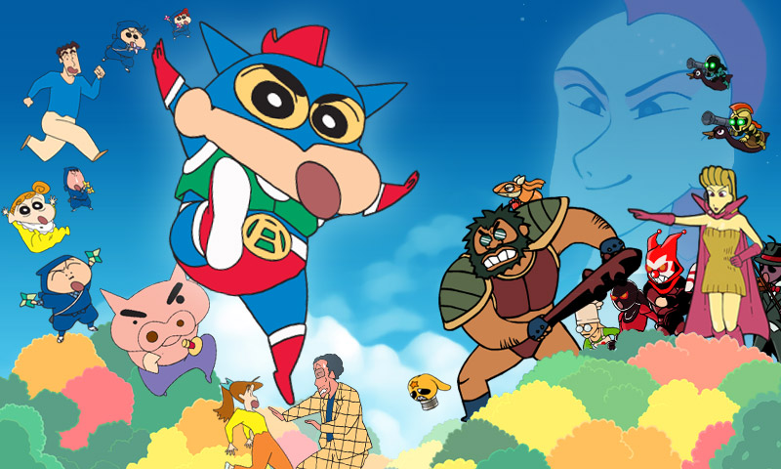
01/ 게임 소개
라고 게임을 소개했으나, 아님.
디펜스 게임이 아닌 RPG 게임을
만들 예정임.

Slide 4












02/ 게임 구성
PLAYER & ENEMY
PLAYER
ENEMY
Idle, Run, Attack, Skill1&2, Dead
Idle, Run, Attack, Dead

Slide 5

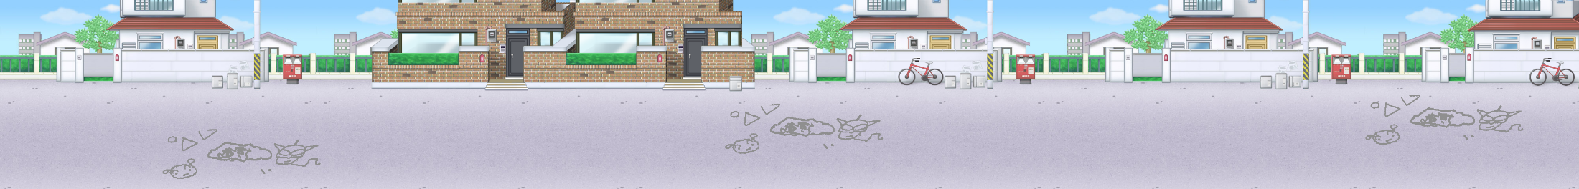


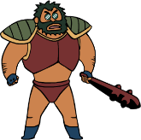

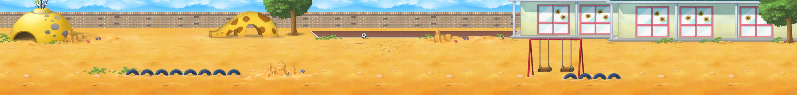

03/ 게임 구성
STAGE
Notes:
플레이어는 6가지의 모션을 가지고 있음. 공격은 기본 1, 스킬 2.
에너미는 3가지의 모션을 가지고 있음. 공격은 기본 1.

Slide 6


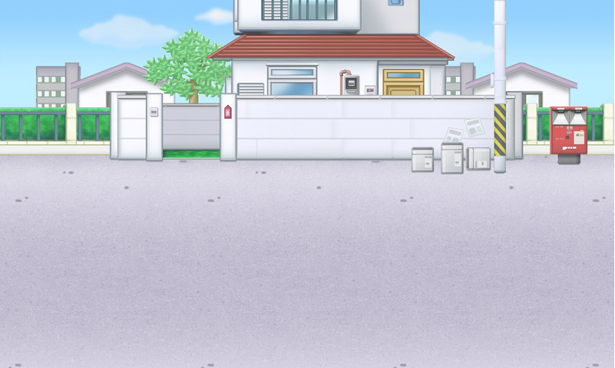
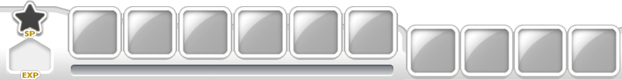
04/ 게임 구성
UI

Slide 7
05/ 일정
진행 일정
Day 1. 이미지 작업(배경, 아이템, 플레이어, 적...)
Day 2. 알바 끝나고 살아있으면 이미지 작업 및 설계
Day 3. 설계(객체, 적 AI...)
Day 4~7. 코딩 그리고 ...

Slide 8
06/ 결론
탈 주

Slide 9
Thank you ☺
2016.04.08

